Slide 1
Obehová sústava všeobecne
Srdce a cievy
Ochorenia obehovej sústavy
Prvá pomoc pri krvácaní
Vylučovacia sústava
100
100
100
100
100
200
200
200
200
200
300
300
300
300
300
400
400
400
400
400
500
500
500
500
500

Slide 2

Kategória 1.
Otázka za 100 bodov
Akú funkciu má krv?
umožňuje prenášanie informácií v tele
umožňuje prenášanie všetkých látok v tele
umožňuje prenášanie len cukrov a tukov v tele
umožňuje prenášanie len hormónov a informácii

Slide 3

Odpoveď
b) umožňuje prenášanie všetkých látok v tele

Slide 4
Kategória 1.
Otázka za 200 bodov
Na čo slúžia krvné doštičky?
na poranenom mieste vytvoria chrastu
regulujú množstvo kyslíka v krvi
pohlcujú patogénne látky
vypĺňajú medzibunkové priestory

Slide 5
Odpoveď
na poranenom mieste vytvoria chrastu

Slide 6
Kategória 1.
Otázka za 300 bodov
Podľa charakteristiky rozhodni, o čo ide:
................. je číra žltkastá tekutina, obsahuje vodu, živiny, minerálne látky a bielkoviny.
biela krvinka
červená krvinka
krvná plazma
miazga

Slide 7
Odpoveď
c) krvná plazma

Slide 8
Kategória 1.
Otázka za 400 bodov
Na ktoré krvné skupiny sa rozlišuje krv?
A, B, AB, C
A, AB, 0
A, B, AB, 0
A, B, C, AB

Slide 9
Odpoveď
c) A, B, AB, 0

Slide 10
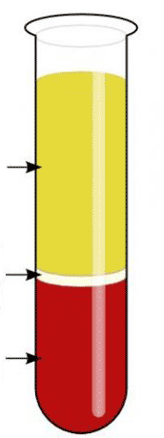
Kategória 1.
Otázka za 500 bodov
Pri odbere krvi sa krv prirodzene usádza. Podľa obrázka napíš, v akom poradí sa usadzujú krvné telieska. (zdola nahor)

Slide 11
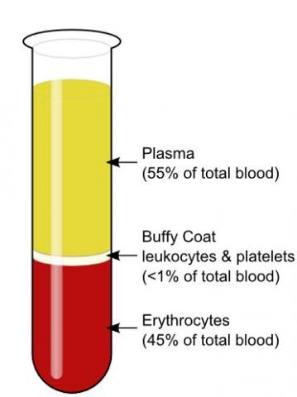
Odpoveď

Slide 12
Kategória 2.
Otázka za 100 bodov
Na aké časti je rozdelené srdce človeka?
pravá predsieň, ľavá predsieň, horná komora, dolná komora
horná predsieň, dolná predsieň, horná komora, dolná komora
pravá predsieň, pravá komora, osrdcovník, ľavá komora
pravá predsieň, ľavá predsieň, pravá komora, ľavá komora

Slide 13
Odpoveď
d) pravá predsieň, ľavá predsieň, pravá komora, ľavá komora

Slide 14
Kategória 2.
Otázka za 200 bodov
Čo je aorta?
tepna, ktorá odvádza krv do pľúc
žila, ktorá odvádza krv do celého tela
žila, ktorá odvádza krv do pľúc
tepna, ktorá odvádza krv do celého tela

Slide 15
Odpoveď
d) tepna, ktorá odvádza krv do celého tela

Slide 16
Kategória 2.
Otázka za 300 bodov
Aký je význam chlopní pre činnosť srdca?
sú nadbytočná a nepotrebná časť srdca
zabraňujú spätnému návratu krvi a umožňujú jednosmerný prechod krvi
tvoria vonkajšiu vrstvu srdca
rozdeľujú srdce na pravú a ľavú polovicu

Slide 17
Odpoveď
b) zabraňujú spätnému návratu krvi a umožňujú jednosmerný prechod krvi

Slide 18
Kategória 2.
Otázka za 400 bodov
Ako sa volá orgán, v ktorom sa vytvárajú obranné látky, biele krvinky a rozkladajú sa tam odumreté červené krvinky, mikroorganizmy a choroboplodné zárodky?
týmus
žlčník
srdce
slezina

Slide 19
Odpoveď
d) slezina

Slide 20
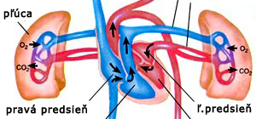
Kategória 2.
Otázka za 500 bodov
Podľa obrázka urč, o ktorú časť krvného obehu ide.

Slide 21
Odpoveď
malý krvný obeh

Slide 22
Kategória 3.
Otázka za 100 bodov
Ktorá z možností uvádza všetky ochorenia týkajúce sa poškodenia obehovej sústavy?
infarkt, mozgová mŕtvica, kŕčové žily
infarkt, kŕčové žily, angína
kŕčové žily, mozgová mŕtvica, obezita
mozgová mŕtvica, kŕčové žily, bulímia

Slide 23
Odpoveď
infarkt, mozgová mŕtvica, kŕčové žily

Slide 24
Kategória 3.
Otázka za 200 bodov
Ktoré ochorenie OS môže mať tieto príznaky?
Náhla slabosť alebo necitlivosť tváre, rúk a nôh, najčastejšie na jednej strane tela.
Zmätenosť, sťažené rozprávanie, či porozumenie reči.
Rozmazané videnie alebo strata zraku na jednom oku alebo obojstranne.
Problémy s chôdzou alebo závraty.
Silné bolesti hlavy bez zjavnej príčiny.
kŕčové žily
mozgová mŕtvica
srdcový infarkt
vysoký krvný tlak

Slide 25
Odpoveď
b) mozgová mŕtvica

Slide 26
Kategória 3.
Otázka za 300 bodov
Čo je príčinou srdcového infarktu?
upchatie vencovitých tepien
upchatie ciev v končatinách
upchatie ciev v mozgu
upchatie pľúcnej žily

Slide 27
Odpoveď
upchatie vencovitých tepien

Slide 28
Kategória 3.
Otázka za 400 bodov
Rozšírené a vypuklé cievy sú príznakom:
vysokého krvného tlaku
nízkeho krvného tlaku
kŕčových žíl
infarktu

Slide 29
Odpoveď
c) kŕčových žíl

Slide 30
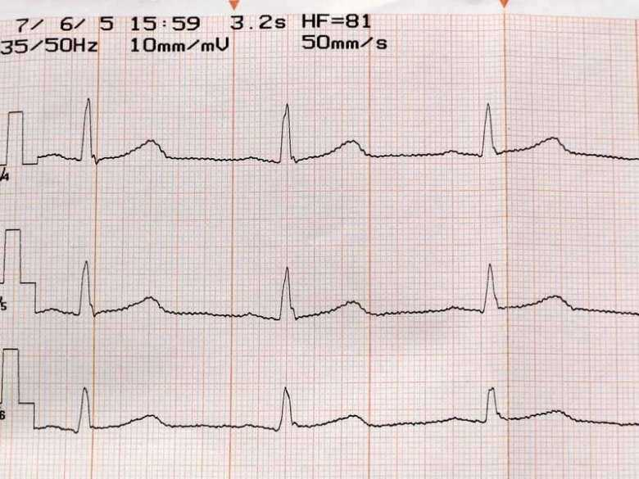
Kategória 3.
Otázka za 500 bodov
Ako sa ináč volá záznam činnosti srdca, ktorý je na obrázku?

Slide 31
Odpoveď
elektrokardiogram

Slide 32
Kategória 4.
Otázka za 100 bodov
Aká je frekvencia vdychu a masáže srdca pri nepriamej masáži srdca u dospelého človeka?
20:2
30:2
30:3
20:3

Slide 33
Odpoveď
b) 30:2

Slide 34
Kategória 4.
Otázka za 200 bodov
Vyber správnu možnosť:
pri poranení tepny krv tečie
pri poranení žily krv strieka
pri poranení žily krv netečie
pri poranení žily krv tečie

Slide 35
Odpoveď
d) pri poranení žily krv tečie

Slide 36
Kategória 4.
Otázka za 300 bodov
Aké číslo má rýchla zdravotná pomoc?
150
155
153
158

Slide 37
Odpoveď
b) 155

Slide 38
Kategória 4.
Otázka za 400 bodov
Čo by si robil pri veľkom žilovom alebo tepnovom poranení?
nechal krv voľne vytekať alebo striekať
podal nepriamu masáž srdca
opláchol poranené miesto pod tečúcim prúdom vody
pripevnil tlakový vankúšik sterilným obväzom

Slide 39
Odpoveď
d) pripevnil tlakový vankúšik sterilným obväzom

Slide 40
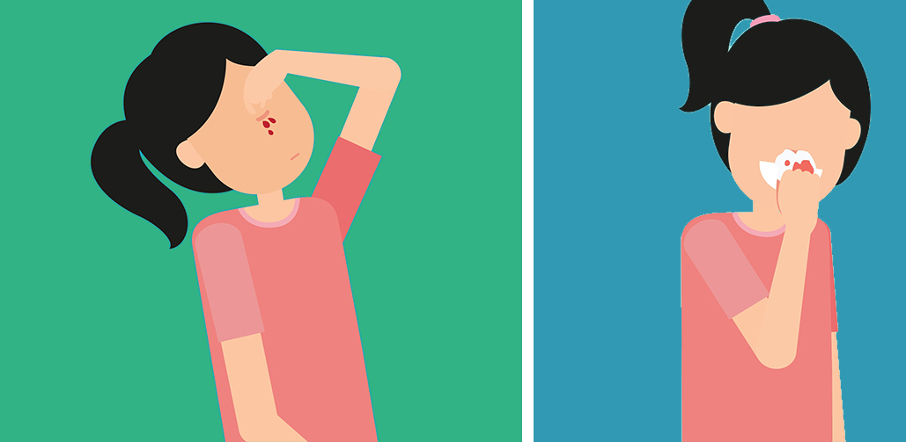
Kategória 4.
Otázka za 500 bodov
Vyber správny postup pri zastavení krvácania z nosa. Odôvodni.

Slide 41
Odpoveď
Druhý spôsob je správny. Jednoducho, krv nevieme stráviť, preto musíme zabrániť, aby sa dostala do žalúdka.

Slide 42
Kategória 5.
Otázka za 100 bodov
V ktorej z možností je správne poradie orgánov močovej sústavy?
močový mechúr, obličky, močovody, močová rúra
močová rúra, močovody, močový mechúr, obličky
obličky, močovody, močový mechúr, močová rúra
obličky, močová rúra, močový mechúr, močovody

Slide 43
Odpoveď
c) obličky, močovody, močový mechúr, močová rúra

Slide 44
Kategória 5.
Otázka za 200 bodov
Koľko gramov približne váži jedna oblička?
50g
300g
200g
150g

Slide 45
Odpoveď
c) 150g

Slide 46
Kategória 5.
Otázka za 300 bodov
Čo obsahuje moč?
močovinu a vodu
vodu, organické a anorganické látky
žlč, vodu a organické látky
vodu a anorganické látky

Slide 47
Odpoveď
b) vodu, organické a anorganické látky

Slide 48
Kategória 5.
Otázka za 400 bodov
V ktorej časti obličky sa vytvára prvotný moč?
v dreni
v obličkovej panvičke
v kôre
v močovode

Slide 49
Odpoveď
c) v kôre

Slide 50
Kategória 5.
Otázka za 500 bodov
Doplň chýbajúce údaje v tabuľke:
procesy látkovej premeny | odpadové látky | odstraňuje
 | stolica | tráviaca sústava
dýchanie |  | dýchacia sústava
vylučovanie | moč, pot

Slide 51
Odpoveď
procesy látkovej premeny | odpadové látky | odstraňuje
trávenie | stolica | tráviaca sústava
dýchanie | oxid uhličitý, vodná para | dýchacia sústava
vylučovanie | moč, pot | močová sústava, koža

